Slide 2

SIGPI
Sistema De Información para la Gestión de Proyectos e Inventarios.

Slide 3

APRENDICES:
Christian Flórez Paola Galindo Marlon Márquez Sergio Ruiz
Daniel Ortiz
Ivan Valenzuela

Slide 4
Introducción:
Este presentación hace referencia a la información recolectada en la empresa TOT dedicada al transporte de sólidos, donde mediante entrevistas y observación directa, se identificó un problema en el manejo de materiales y gestión de planos para la ejecución de proyectos.
El documento presenta casos de uso, mapa de procesos, requerimientos no funcionales, modelo de entidad de relación, diccionario de datos, diagrama de Gantt, alcance del proyecto y el propósito ,por el cual se va a desarrollar un sistema de información, que permitirá optimizar dicho proceso y posterior solución al problema en el la empresa TOT.

Slide 5
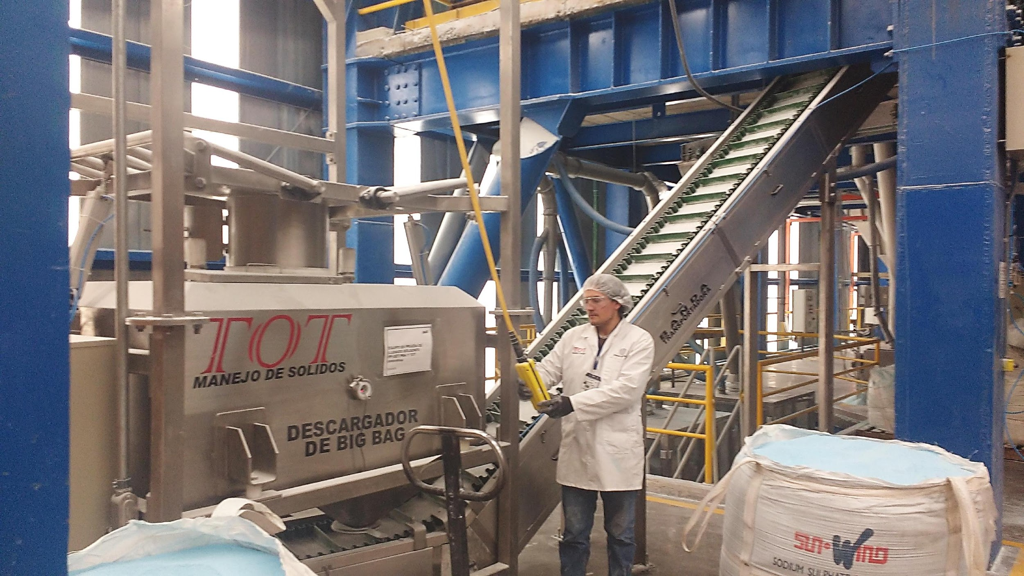
¿Qué es TOT? Y ¿Qué hace?:
La empresa se dedica al transporte de solidos de un punto a otro, como de un almacén a una sección de proceso por ejemplo, usando sistemas neumáticos (tubería cerrada, vacío, presión positiva) o sistemas mecánicos (bandas transportadoras).

Slide 6

Objetivo General
Desarrollar un sistema de información para la gestión de proyectos de TOT, que les permita optimizar el proceso de control de materiales y acceso a planos.

Slide 7

Objetivos específicos:
Permitir a los jefes de proyecto crear proyectos, y asociar a el los planos que necesite.
.
Gestionar el ingreso y salida de materiales necesarios para la ejecución de proyectos
Permitir al diseñador importar planos al sistema de información y asociarlos a los proyectos informando los materiales requeridos para su ejecución
Generar alertas dirigidas al jefe del proyecto y al almacenista informándole los materiales que hacen falta para ejecutar un plano.
Gestionar que materiales son requeridos por los planos y consultar los materiales en inventario
Permitir a los usuarios buscar y visualizar los planos que necesiten.

Slide 8
Planteamiento del problema
Mediante entrevista y observación directa se evidenciaron dificultades en:
EL ALMACENAMIENTO DE LOS PLANOS
EL ACCESO A PLANOS
EL SEGUIMIENTO DE MATERIALES REQUERIDOS
EL SEGUIMIENTO DE MATERIALES ALMACENADOS

Slide 9
Alcance del proyecto:
El Sistema de Información para la gestión de proyectos e inventarios (SIGPI) pretende facilitar:
La Selección
El Control
El Seguimiento de los proyectos e inventarios.
Una vez implementado el SIGPI, los empleados en general tendrán a su disposición un sistema que les permitirá seguir de forma Online los proyectos en los que se esta trabajando en la empresa TOT.

Slide 10
Justificación:
El Sistema de Información para la gestión de Proyectos e Inventarios (SIGPI), pretende facilitar el control y seguimiento de los proyectos e inventario de la empresa TOT beneficiando tanto a los empleados encargados de la ejecución de proyectos como a los encargados de la administración de inventarios para la eficacia de un determinado proyecto.

Slide 11

Componente
Técnico
Levantamiento de información:
Entrevista

Slide 12
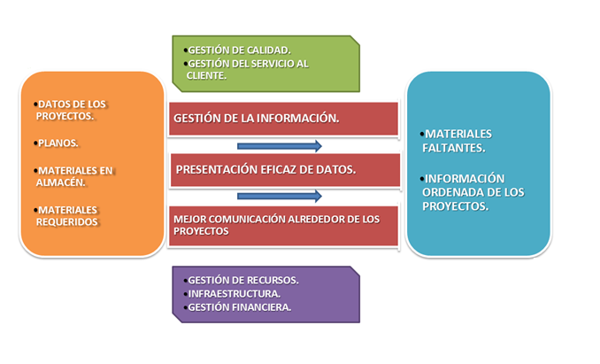
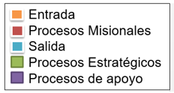
Mapa de procesos:
Gestion Directiva
Continua
Mejora
Mejora
Continua
Mejora
Continua
Continua
Mejora
Gestion de Mejora

Slide 13
Hardware y Software del cliente:
2 Portátil Lenovo G40-80
Características:
Procesador: Intel Core i5-5200U, 2.2GHz.
Pantalla: LED.
Cámara: HD 720p.
Conectividad: Wi-Fi.
Puertos: HDMI, USB 3.0, USB 2.0.
Batería: 4 celdas.
Sistema Operativo: Windows 8,1
3 Pc sobremesa HP 411-a000ns
Características:
Procesador: Intel Celeron N3050
Pantalla: LED.
Conectividad: Ethernet y Wi-fi
Tarjeta Grafica: Intel HD Graphics
RAM: 4 GB
Almacenamiento: 1 TB
Sistema Operativo: Windows 10

Slide 14
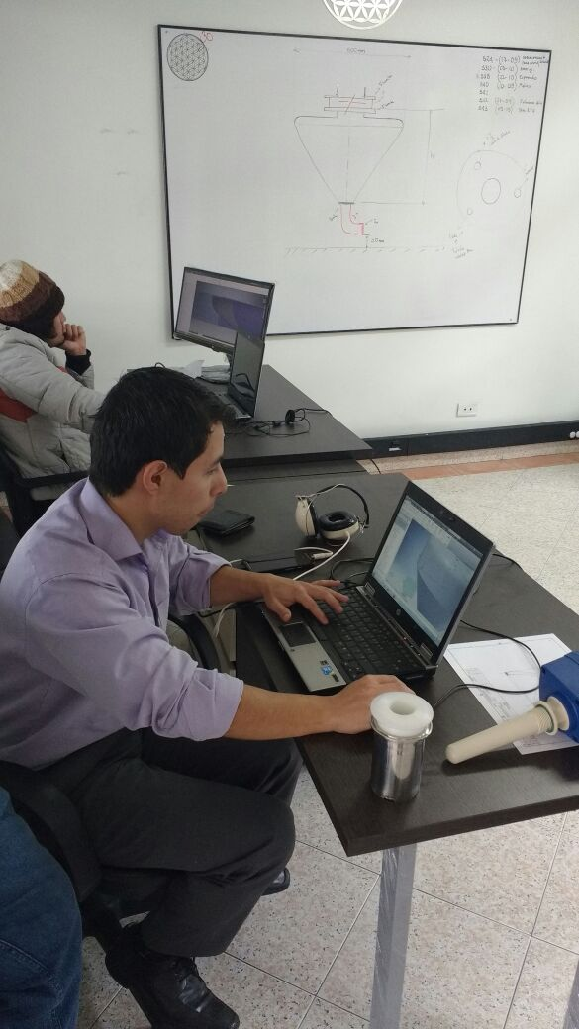
Hardware y Software del cliente:

Slide 15

Informe de requerimientos:
IEEE (Requerimientos funcionales y no funcionales)
Casos de uso extendidos

Slide 16
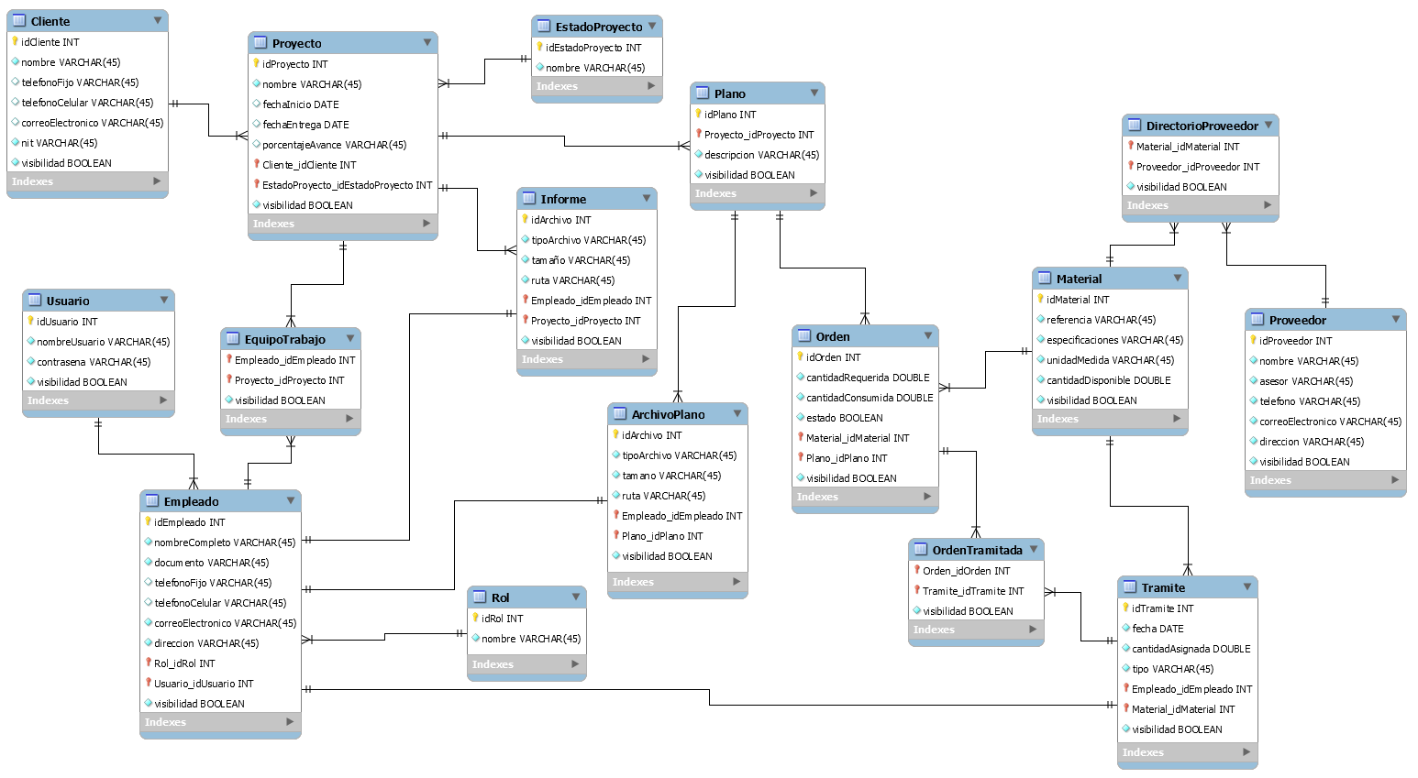
Modelo relacional:
Diccionario de datos

Slide 17
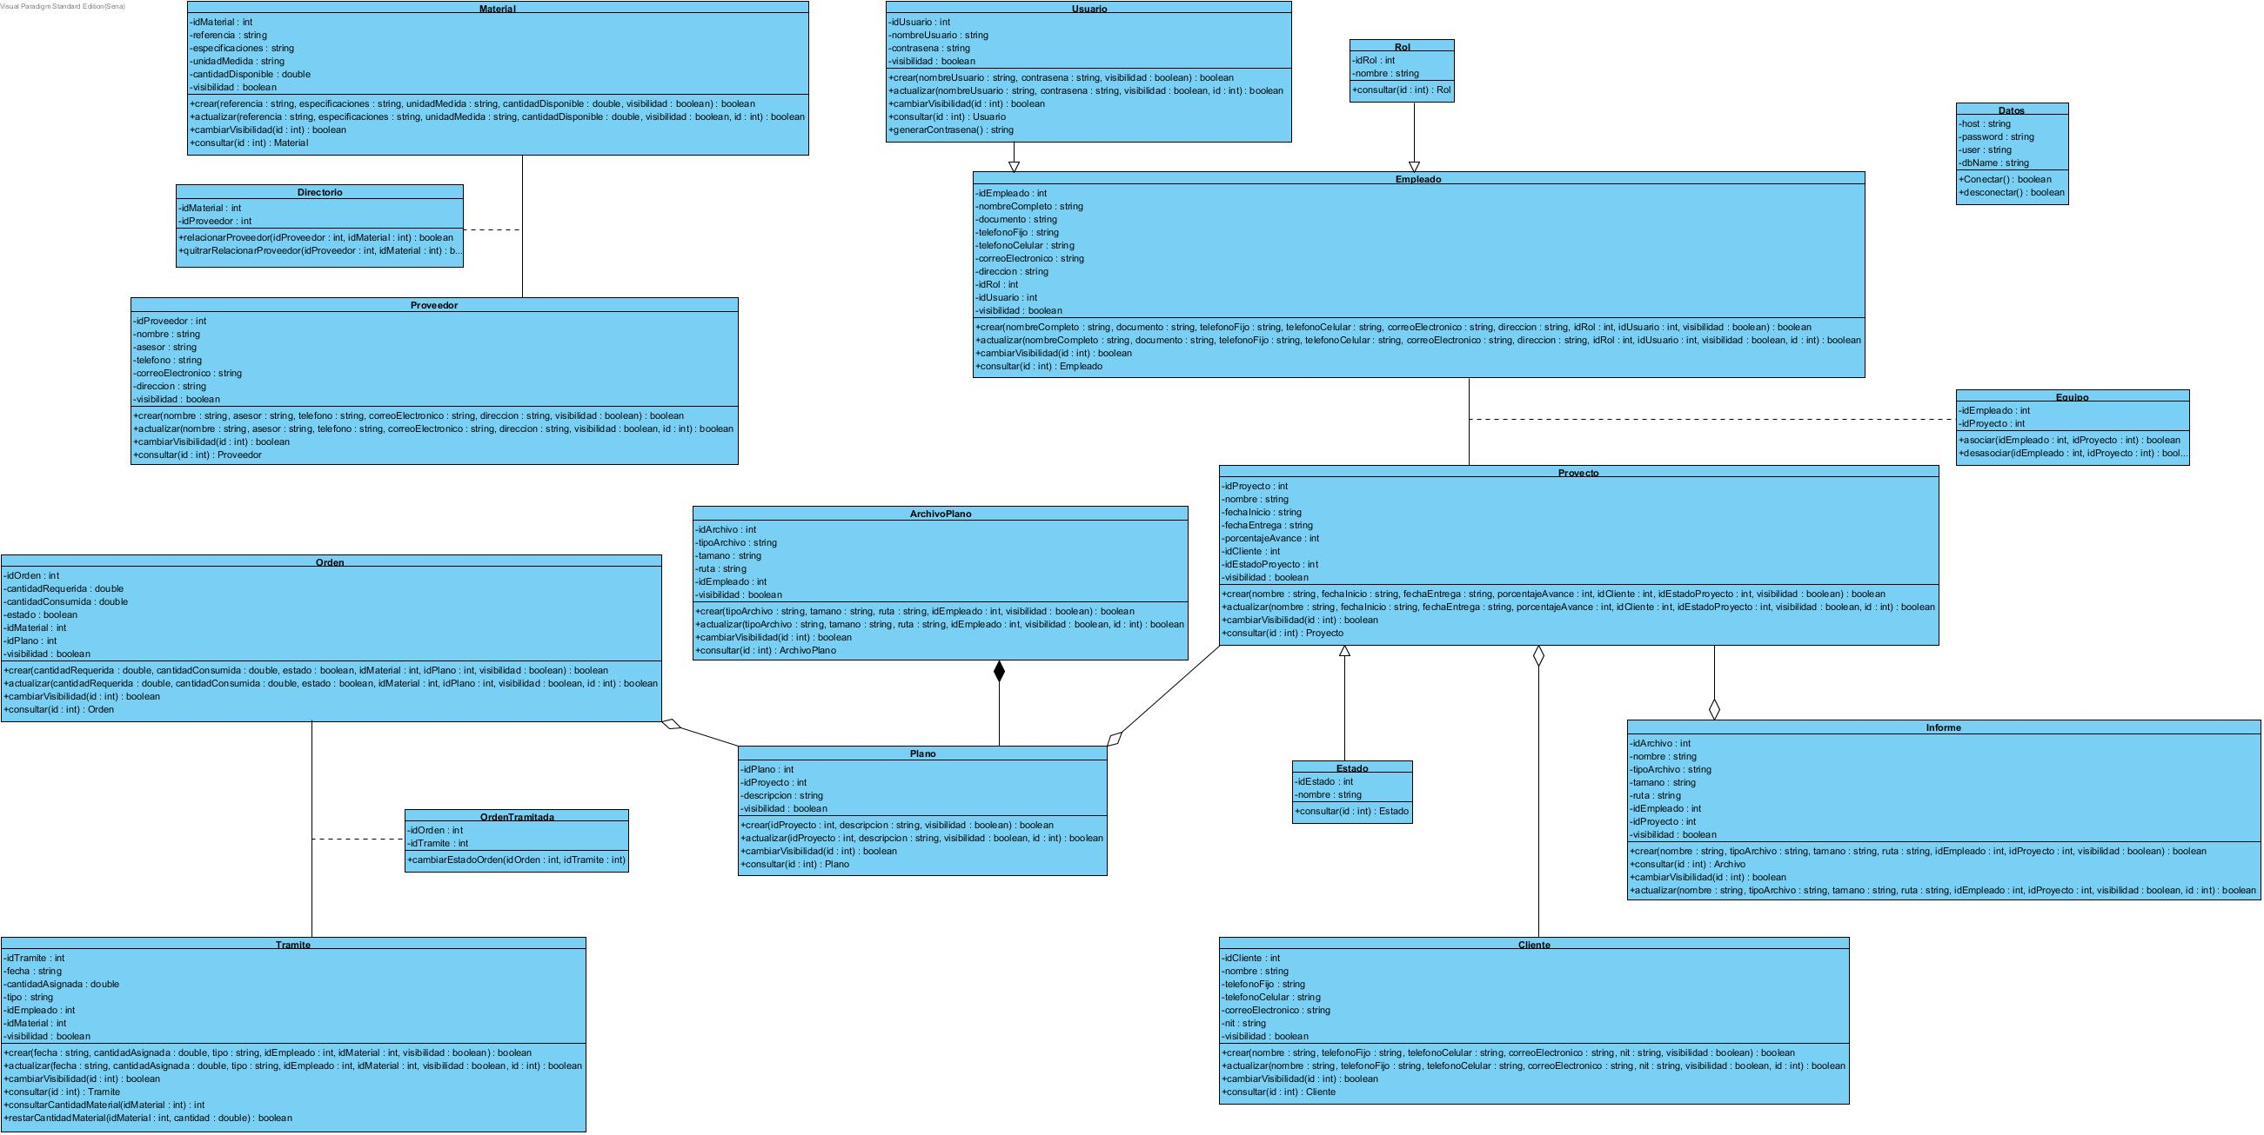
Diagrama de clases:

Slide 18
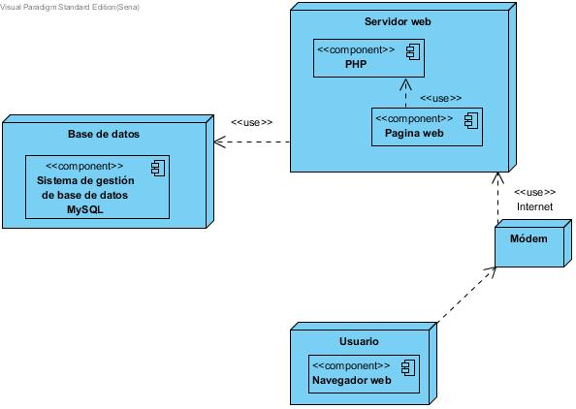
Diagrama de distribución:
Host

Slide 19
Diccionario de datos
Diccionario de datos
Base de datos
Creación
Insertar Datos
Consulta

Slide 20
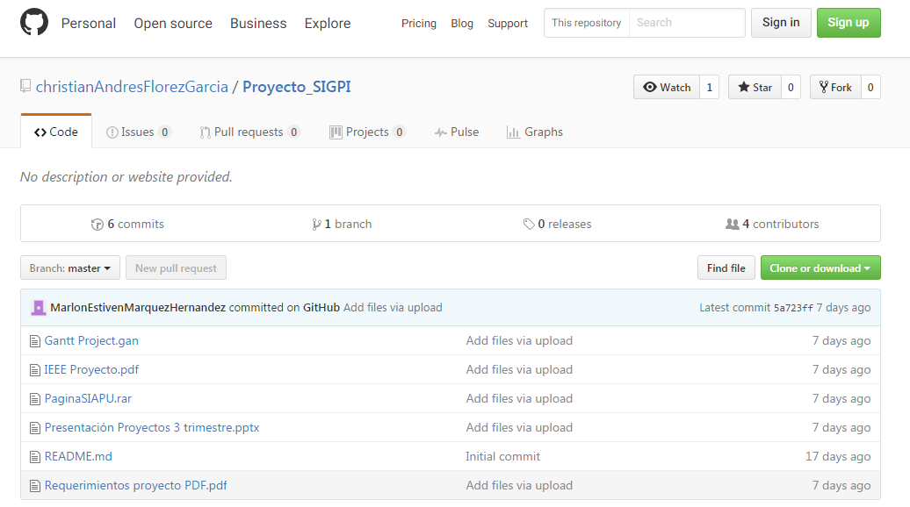
Sistema control de versiones:
https://github.com/christianAndresFlorezGarcia/Proyecto_SIGPI

Slide 21

Diagrama de Gantt:
Informe

Slide 22
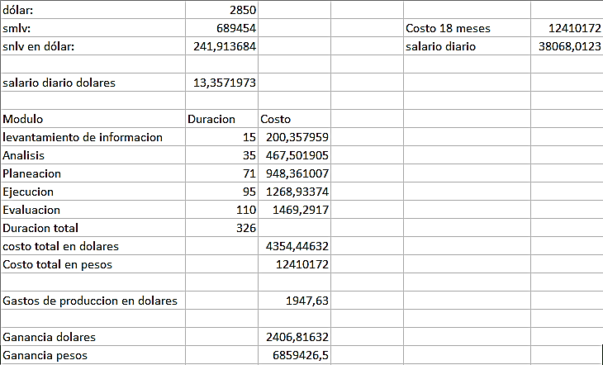
Presupuesto:

Slide 23
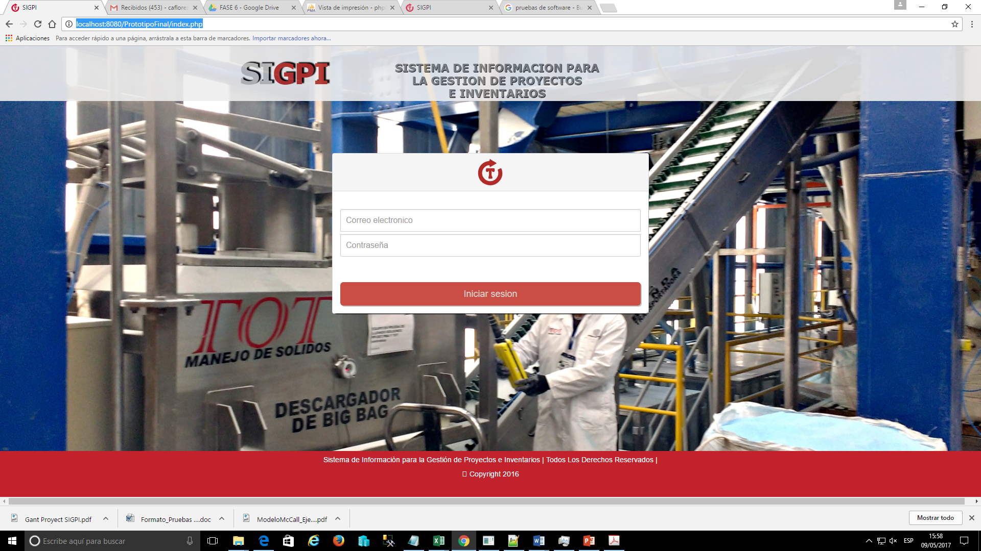
Prototipo funcional:
Pagina Web

Slide 24

Manual del usuario:
PLAN DE CAPACITACIÓN

Slide 25

PRUEBAS CAJA BLANCA

Slide 26

Proveedores:
Cuadro comparativo
Contrato de software

Slide 27
GRACIAS

